Slide 1
Lerneinheit: Die Werkstattregeln
 | Erstellt von: | Lebenshilfe Werkstatt GmbH | Thema der Lerneinheit: | Die Werkstattregeln

Slide 2
Die Lebenshilfe Werkstatt ist ein Arbeits – Platz
Wie Sie sich dort verhalten müssen, ist in dem
Werkstatt – Vertrag geregelt.
Regeln muss man einhalten, um mit vielen Menschen in einer Gruppe gut miteinander arbeiten und lernen zu können!
 | Erstellt von: | Lebenshilfe Werkstatt GmbH | Thema der Lerneinheit: | Die Werkstattregeln

Slide 3
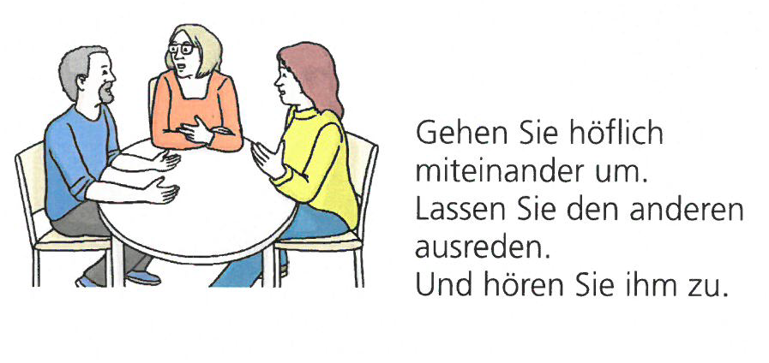
Hier sind die wichtigsten Regeln:
1. Miteinander sprechen
 | Erstellt von: | Lebenshilfe Werkstatt GmbH | Thema der Lerneinheit: | Die Werkstattregeln

Slide 4
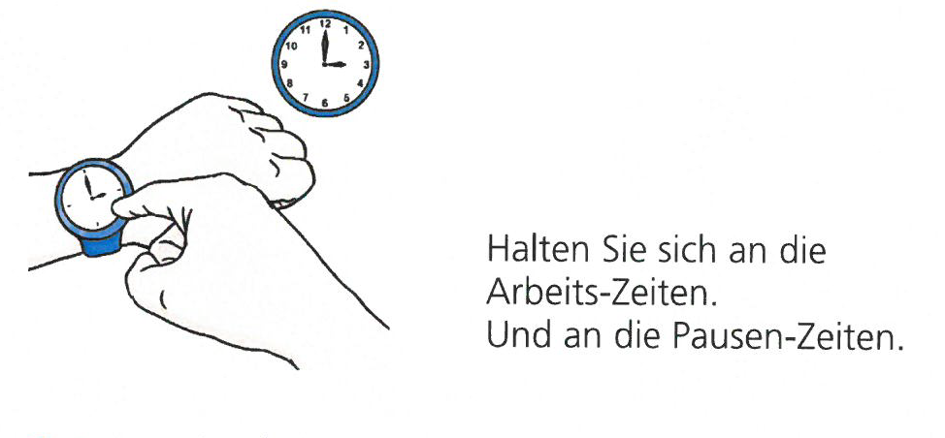
2. Pünktlichkeit
 | Erstellt von: | Lebenshilfe Werkstatt GmbH | Thema der Lerneinheit: | Die Werkstattregeln

Slide 5
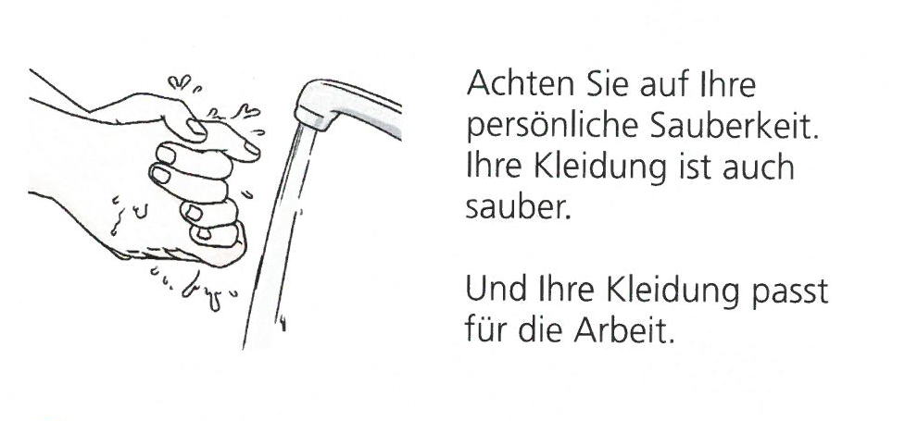
3. Hygiene und Kleidung
 | Erstellt von: | Lebenshilfe Werkstatt GmbH | Thema der Lerneinheit: | Die Werkstattregeln

Slide 6
4. Sauberkeit
 | Erstellt von: | Lebenshilfe Werkstatt GmbH | Thema der Lerneinheit: | Die Werkstattregeln

Slide 7
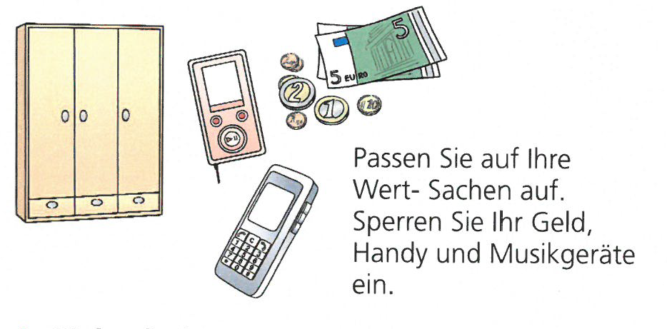
5. Wert - Sachen
 | Erstellt von: | Lebenshilfe Werkstatt GmbH | Thema der Lerneinheit: | Die Werkstattregeln

Slide 8
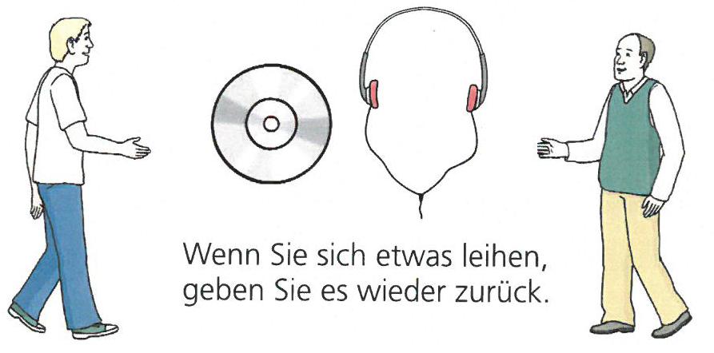
6. Mein und Dein
 | Erstellt von: | Lebenshilfe Werkstatt GmbH | Thema der Lerneinheit: | Die Werkstattregeln

Slide 9
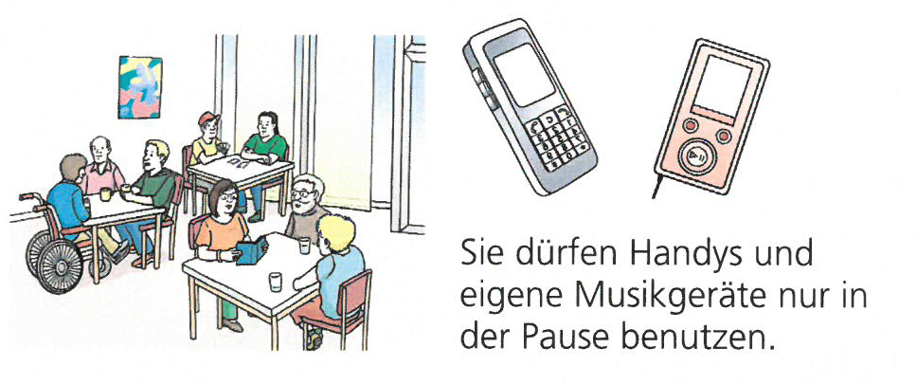
7. Benutzen von Handys und Musikgeräten
 | Erstellt von: | Lebenshilfe Werkstatt GmbH | Thema der Lerneinheit: | Die Werkstattregeln

Slide 10
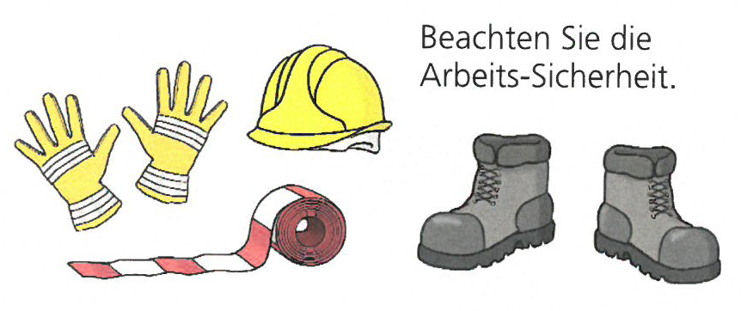
8. Sicherheit
 | Erstellt von: | Lebenshilfe Werkstatt GmbH | Thema der Lerneinheit: | Die Werkstattregeln

Slide 11
9. Rauchen
 | Erstellt von: | Lebenshilfe Werkstatt GmbH | Thema der Lerneinheit: | Die Werkstattregeln

Slide 12
Gruppenregeln:
Pünktlichkeit!
Bei Krankheit bis 8:00 Uhr in der Gruppe anrufen!
Wenn man die Gruppe verlässt, beim Gruppenleiter abmelden!
Beim Gruppenleiter melden, wenn die Arbeit fertig ist!
Probleme dem Gruppenleiter melden!
Auf Höflichkeit achten!
In angemessener Lautstärke unterhalten!
Keine Getränke am Arbeitsplatz
Auf Ordnung und Sauberkeit achten!
 | Erstellt von: | Lebenshilfe Werkstatt GmbH | Thema der Lerneinheit: | Die Werkstattregeln

Slide 13
 | ja | nein
Man darf Pause machen, wann man möchte?
Man darf Rauchen, wo und wann man möchte?
Beim Verlassen der Gruppe muss man sich beim Gruppenleiter abmelden?
Mit seinen Arbeitskollegen und mit den Fachkräften muss man freundlich und höflich umgehen?
Man darf auch mit Hausschuhen Arbeiten?
Man unterhält sich in angemessener Lautstärke?
Man achtet auf einen sauberen Arbeitsplatz
Man lässt seine Wertsachen überall rumliegen
Wenn man sich etwas ausleiht, muss man es nicht zurückgeben
 | Erstellt von: | Lebenshilfe Werkstatt GmbH | Thema der Lerneinheit: | Die Werkstattregeln

Slide 14
Vielen Dank
für Ihre Aufmerksamkeit!
 | Erstellt von: | Lebenshilfe Werkstatt GmbH | Thema der Lerneinheit: | Die Werkstattregeln

Slide 15
Quellenverzeichnis der Bilder:
 | © Lebenshilfe für Menschen mit geistiger Behinderung e. v. Illustrator Stefan Albers, Atelier Fleetinsel,2013
 | Erstellt von: | Lebenshilfe Werkstatt GmbH | Thema der Lerneinheit: | Die Werkstattregeln

